Slide 1
Реализация проекта
«ПРИМЕНЕНИЕ БИОРЕЗОРБИРУЕМЫХ МАГНИЕВЫХ СПЛАВОВ ДЛЯ ВРЕМЕННЫХ МЕТАЛЛИЧЕСКИХ КОНСТРУКЦИЙ В МЕДИЦИНЕ»
Д.Л. Мерсон, С.Х. Петерайтис, И.Б. Солодов
d.merson@tltsu.ru

Slide 2
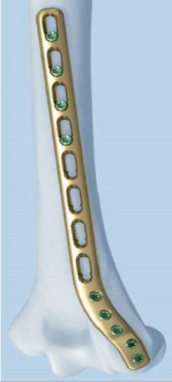
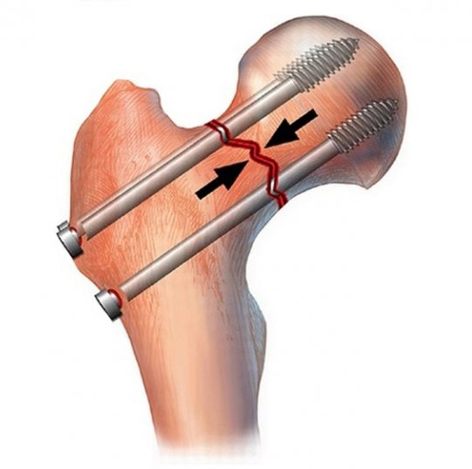
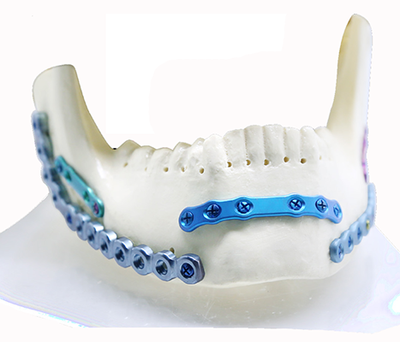
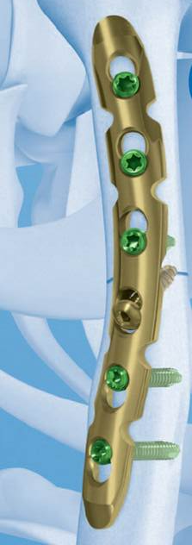
Актуальность проекта
В России ежегодно регистрируется около 20 млн. различных травм, 10% из них требуют реконструктивных операций с применением имплантатов (в Самарской области – более 30 000 в год).
Годовая потребность по РФ в биорезорбируемых (временных) имплантатах составляет порядка 1 млн штук рыночной стоимостью не менее 20 млрд. руб в год.
МАГНИЙ полностью биосовместим с организмом человека, обладает свойством резорбции (постепенного растворения) и имеет механические свойства близкие к костным тканям, поэтому магниевые сплавы считаются наиболее перспективными кандидатами для изготовления саморассасывающихся имплантатов

Slide 3
Научно-исследовательский
и технологический задел
По магниевой тематике в 2012-2019 гг. реализовано 7 крупных проектов Федерального уровня на общую сумму свыше 100 млн. руб, в том числе три Международных (Корея, Чехия, Япония), в том числе:
–2015-2017 – Грант РНФ, «Высокопрочные биорезорбируемые магниевые сплавы с управляемой микроструктурой», 24 млн руб;
2017-2019 – ФЦП «Приоритетные направления…», «Создание научно-технологических основ производства биорезорбируемых магниевых сплавов c улучшенным комплексом свойств для медицинских имплантатов», совместный Проект с Университетом Кумамото (Япония), 33 млн. руб;
Получен международный патент (PCT WO 2021/021006) на технологию изготов-ления перспективных биорезорбируемых сплавов систем: Mg-Zn-Ca и Mg-Zn-Y;
На базе НИИПТ ТГУ создан Центр магниевых технологий;
Создан консорциум «Новые технологии для магниевых сплавов»;
От НОЦ «Инженерия будущего» подана заявка на создание в ТГУ молодежной Лаборатории дизайна магниевых материалов

Slide 4
КОНСОРЦИУМ
«Новые технологии для магниевых сплавов»
ИНОСТРАННЫЕ ПАРТНЕРЫ
АКАДЕМИЧЕСКИЕ ИНСТИТУТЫ
УНИВЕРСИТЕТЫ
«Университет Кумамото»,
Япония
ИНДУСТРИАЛЬНЫЕ ПАРТНЕРЫ

Slide 5
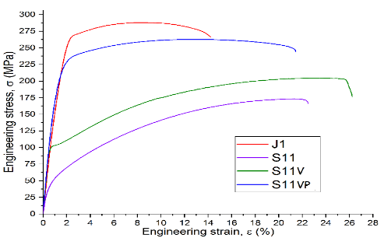
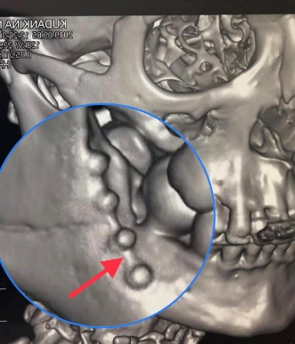
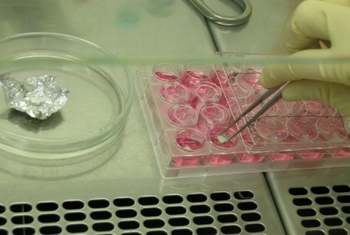
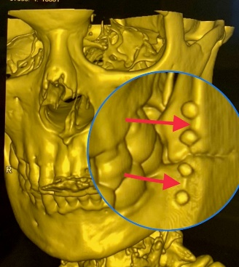
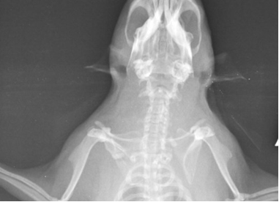
Научно-исследовательский
и технологический задел
Разработан биорезорбируемый сплав Mg-1Zn-0,15Ca, превосходящий по комплексу свойств лучший зарубежный аналог WE43:
Предел текучести 215 МПа;
Предел прочности 260 МПа
Относительное удлинение не ниже 22%;
Скорость коррозии в физиологическом растворе (среде Рингера) 0,5 мл/см²/день;
Предел коррозионной усталости на базе 2×10^6 циклов 85 МПа;
Сплав Mg-1Zn-0,15Ca прошел успешные доклинические испытания, в том числе:
in vitro на культурах клеток фибробластов человека (испытание на цитотоксичность и пролиферативную активность) ;
in vivo на лабораторных животных (подкожная и внутрикостная имплантация на крысах)
Изготовлены полуфабрикаты в виде пластин, трубки и проволоки а также опытные образцы имплантатов и крепежных элементов
Проведена первая успешная челюстно-лицевая операция с применением разработанного сплава

Slide 6
Необходимые работы по проекту
Проведение клинических испытаний;
Разработка методики проведения хирургических операций с применением биорезорбируемых магниевых сплавов;
Подготовка пакета документов для получения разрешения на применение биорезорбируемых магниевых сплавов в медицине
Коммерциализация
Изготовление имплантатов малых размеров на базе Центра магниевых технологий ТГУ;
Разработка технологии изготовления крупноразмерных имплантатов для передачи Индустриальным партнерам
Разработка инновационных изделий, например, костных имплантатов

Slide 7
Наши предложения для НОЦ
Составить перечень наиболее востребованных типичных видов работ (физико-химические и механические испытания, испытания in vitro и in vivo, клинические испытания, подготовка разрешительных документов и т.п.);
Распределить работы по п. 1 по организациям – членам НОЦ, способным выполнять эти работы на необходимом уровне;
Оплачивать работы по п. 1, требуемые участникам НОЦ, организациям по п. 2 из средств Госфинансирования НОЦ.
Директор НИИ Прогрессивных технологий ТГУ
Мерсон Дмитрий Львович
d.merson@tltsu.ru
(8482)539-169

